Slide 1
DESENVOLVER CÁLCULO
DO IMC INTERATIVO E PERSONALIZADO
PROF. RÔMULO JORGE LEITE PENA
1º ano - NEM

Slide 2
OBJETIVOS DE APRENDIZAGEM
→ Utilizar linguagem de programação HTML e Javascript;
→ Programar um código para calcular o IMC com o computador interagindo com o usuário;
→ Alterações no CSS (Folha de Estilo em Cascata)

Slide 3
PROBLEMATIZAÇÃO
→ Você lembra o que é o IMC? E qual sua importância?
O Indice de Massa Corpórea é um cálculo que demonstra se o indivíduo está ou não em seu peso ideal. Portanto, avalia os riscos de obesidade ou desnutrição.

Slide 4
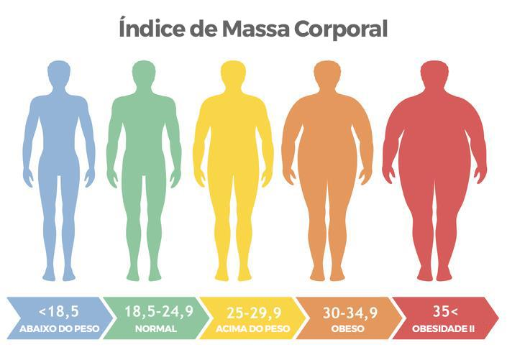

Slide 5

PROBLEMATIZAÇÃO
→ A fórmula matemática do IMC:
$$\frac{peso(kg)}{{altura(m) }^{2}}$$
→ IMC =

Slide 6
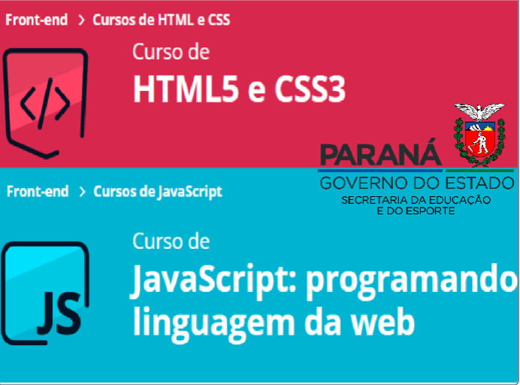
Cursos da plataforma de Programação

Slide 7



Vamos criar nosso código?
→ Abrir o sublime text no computador...
→ O passo a passo ficará disponível para atividade prática após a aula no Mural da Turma no :
Classroom

Slide 8
Retomada
Nesta aula vimos...
→ Criação de código para calcular IMC
→ Uso do código com HTML, CSS e Javascript.
→ Interação com os valores informados e retorno do IMC personalizado.

Slide 9
Próxima
Aula...
→ Vamos inserir o método condicional o “If” para que o algoritmo decida se o IMC é: baixo, normal ou alto e aparecerá uma mensagem informando isso na tela.

